Slide 1
Για τις διακοπές του Πάσχα…
Σελίδα 49: 1, 3, 6, 7
Άσκηση: Συντεταγμένες χάρτη (04)
Σελίδα 78 (Δραστηριότητες Ενότητας): 1, 2, 4

Slide 2
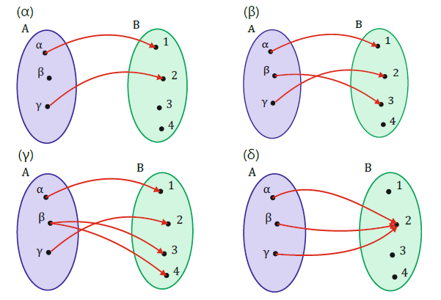
Άσκηση 1/Σελ.49
(α) Δεν ορίζει, διότι υπάρχει στοιχείο του Συνόλου Α που δεν αντιστοιχεί σε κάποιο στοιχείο του Συνόλου Β
(β) Ορίζει, διότι κάθε στοιχείο του Συνόλου Α αντιστοιχεί σε μόνο ένα στοιχείο του Συνόλου Β
(γ) Δεν ορίζει, διότι υπάρχει στοιχείο του Συνόλου Α που αντιστοιχεί σε περισσότερα από ένα στοιχεία του Συνόλου Β
(δ) Ορίζει, διότι κάθε στοιχείο του Συνόλου Α αντιστοιχεί σε μόνο ένα στοιχείο του Συνόλου Β

Slide 3
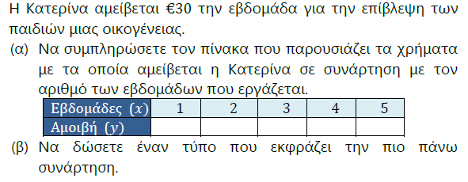
Άσκηση 3/Σελ. 49
30
60
90
120
150
y = 30x

Slide 4
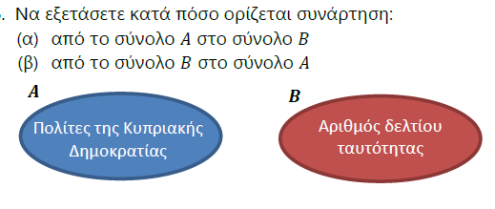
Άσκηση 6/Σελ. 50
Οι συναρτήσεις αυτές λέγονται 1 προς 1
(α) Ορίζει, διότι κάθε πολίτης της δημοκρατίας αντιστοιχεί σε (έχει) μόνο ένα αριθμό ταυτότητας
(β) Ορίζει, διότι κάθε αριθμός ταυτότητας αντιστοιχεί σε μόνο ένα πολίτη της Δημοκρατίας

Slide 5
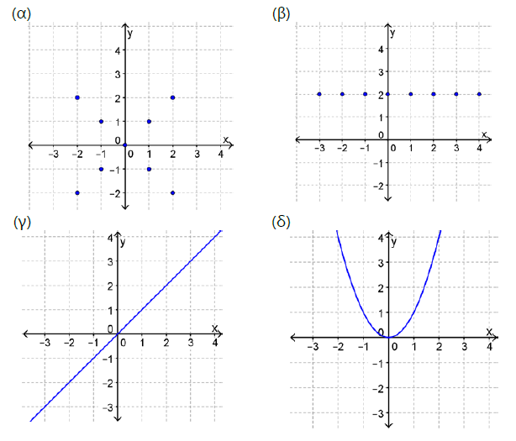
Άσκηση 7/Σελ. 50
(α) Δεν ορίζει, διότι υπάρχουν x που αντιστοιχούν σε περισσότερα από ένα y
(β) Ορίζει
(γ) Ορίζει
(δ) Ορίζει

Slide 6
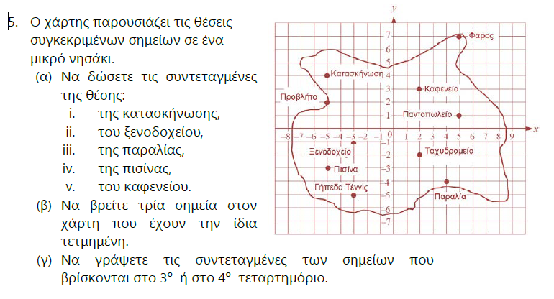
(-5, 4)
• Α
• Σ
(2, 3)
• Β
(-3, -1)
(-5, -3)
• Ρ
(4, -4)
Επιπλέον: Να τοποθετήσετε τα σημεία Σ(-2,3), Ρ(7,-3), Α(3,4) και Β(-5,-1)

Slide 7
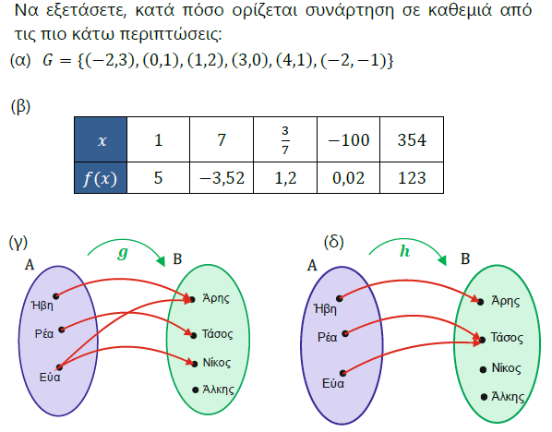
Δραστηριότητες Ενότητας
Άσκηση 1 /Σελ. 78
(α) Δεν ορίζει, διότι υπάρχει x που αντιστοιχεί σε 2 y
(β) Ορίζει
(γ) Δεν ορίζει, διότι υπάρχει στοιχείο του Συνόλου Α που αντιστοιχεί σε περισσότερα από ένα στοιχεία του Συνόλου Β
(δ) Ορίζει

Slide 8
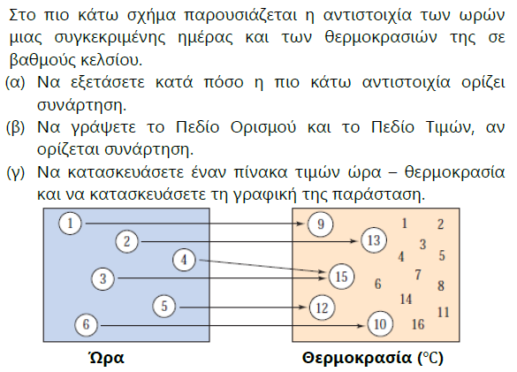
Δραστηριότητες Ενότητας
Άσκηση 2 /Σελ. 78
(α) Ορίζει, διότι κάθε στοιχείο του Συνόλου “Ώρα” αντιστοιχεί σε μόνο ένα στοιχείο του Συνόλου “Θερμοκρασία”
(β) Π.Ο. = {1, 2, 3, 4, 5, 6}
Π.Τ. = {9, 10, 12, 13, 15}
(γ)
x | 1 | 2 | 3 | 4 | 5 | 6
y | 9 | 13 | 15 | 15 | 12 | 10

Slide 9
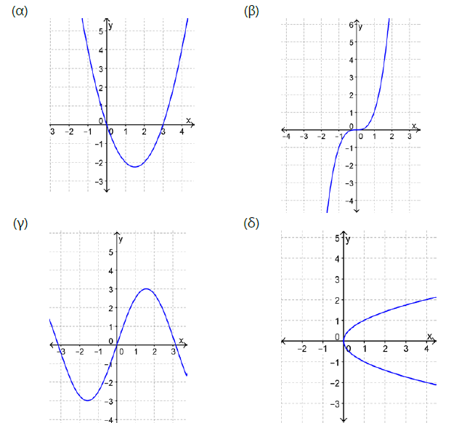
Δραστηριότητες Ενότητας
Άσκηση 4 /Σελ. 79
(α) Ορίζει
(β) Ορίζει
(γ) Ορίζει
(δ) ΔΕΝ Ορίζει

